Slide 1

DERECHO PROCESAL PENAL
LA FASE PREPARATORIA.
Profesora: Msc. Miladys Carmona Gonzalez
Móvil (WhatsApp): +53 53749816
Correo electrónico: carmonamiladys395@gmail.com

Slide 2
El proceso penal común se divide en tres grandes etapas:
​1-Fase Preparatoria (Investigación)
​2-Fase Intermedia (Control)
​3-Fase de Juicio Oral (Sentencia)
Por su importancia, varios autores incorporan la fase Ejecutoria (Culmina la intención procesal)

Slide 3
¿QUÉ ES LA FASE PREPARATORIA ?
Constituye el conjunto de acciones, diligencias y trámites encaminados a comprobar la existencia del delito y sus circunstancias, recoger y conservar los instrumentos, elementos de prueba y piezas de convicción, y practicar cualquier otra actuación que no admita dilación, de modo que permitan calificar legalmente el hecho, determinar la intervención de los presuntos responsables y su grado, y disponer el aseguramiento del imputado y de los bienes, si procede. (Art 166.1 de la Ley 143 del Proceso Penal).

Slide 4
Objeto de la Fase Preparatoria:
​Su finalidad es la preparación del juicio mediante:
​-La recolección de elementos de convicción (pruebas).
​-La identificación de autores y partícipes.
​-La comprobación de la comisión del delito.
​-Determinar si existen fundamentos para acusar o es necesario utilizar otras variantes de las que propone la ley para terminar definitiva o provisionalmente el caso.

Slide 5
Características de la Fase Preparatoria:
- Relativamente breve (posee plazos prorrogables).
​- Publicidad limitada a las partes.
- No es un juicio, aquí se investiga, se recopila medios para probar el hecho fáctico lesivo.
​

Slide 6
¿CÓMO SE DOCUMENTAN LAS ACCIONES, DILIGENIAS Y TRÁMITES DE LA FASE PREPARATORIA?
Las acciones, diligencias y trámites de la fase preparatoria se documentan en un expediente y se practican directamente por el instructor penal o por el fiscal, según proceda. (Art 166.2 de la Ley 143 del Proceso Penal).

Slide 7
ETAPAS DE LA FASE PREPARATORIA
Primera: Relativa a las primeras actuaciones, de averiguación preliminar o como también se le denomina, de investigación primaria; transcurre desde que se tiene conocimiento del hecho presumiblemente delictivo por parte de la autoridad o alguno de los órganos de la policía, hasta el momento en que se decide, en su caso, iniciar el expediente de fase preparatoria, o el expediente investigativo, el archivo de la denuncia o remitiendo al Fiscal estas primeras actuaciones para que se dé cuenta al Tribunal Municipal Popular, por tratarse de un delito del procedimiento sumario. (Artículo 167.1.2 del Código de Proceso Penal)
Segunda: Relacionado a la sustanciación del EFP; se inicia cuando se ha comprobado la existencia de un delito perseguible de oficio y sus circunstancias, recoge y conserva instrumentos, pruebas y piezas de convicción, se conoce su presunto autor y ha sido localizado; concluye cuando el Instructor declara terminado las actuaciones. (Artículo 169 al 174 del Código de Proceso Penal)

Slide 8
¿CÓMO INICIA LA FASE PREPARATORIA?
Se inicia expediente de fase preparatoria en virtud de:
a) Denuncia;
b) expediente investigativo;
c) descubrimiento directo de indicios de un delito por parte de la Policía, del instructor penal, del fiscal o del tribunal.
(Artículo 168 del Código de Proceso Penal)
Resulta posible que como consecuencia de la dicha comprobación del delito se llegue a la conclusión de que por determinada situación legal no sería posible ejercitar la acción penal o de que el supuesto hecho delictivo no lo es en realidad, por lo que no se justificaría iniciar el EFP, adoptándose otras decisiones que pueden, incluso poner fin al proceso, definitiva o provisionalmente.

Slide 9
¿QUIÉNES SON LOS SUJETOS DEL PROCESO PENAL?
SUJETOS VS PARTES
La Policía, el Instructor, el Fiscal, el imputado, el acusado, los terceros civilmente responsables, las víctimas, los auxiliares de las funciones judiciales, los jueces.
El Fiscal, el imputado y las víctimas.
En el procedimiento sumario: la Policía (investigadores, carpetas) e imputados.
En el proceso ordinario: la Policía, el Instructor, el Fiscal, el imputado y los auxiliares de las funciones judiciales
El DENUNCIANTE, ASÍ COMO LA VÍCTIMA Y EL PERJUDICADO -QUE PUEDEN SER DISTINTAS PERSONAS NATURALES E INCLUSO, JURÍDICAS- TAMBIÉN PARTICIPAN DEL PROCESO INVESTIGATIVO.

Slide 10
ALGUNAS NOTAS SOBRE LA FASE PREPARATORIA
Procedimiento con Firmas:
· Si alguien se niega a firmar, se requiere dos testigos.
· Si alguien no puede firmar, se utiliza su huella dactilar.
Jurisdicción
ordinaria
•Inicia mediante Auto del instructor penal.
•El Instructor penal comunicación inmediata al fiscal.
•Numeración consecutiva y por año.
•Foliado hasta 200 páginas.
Instructor investiga-Fiscal controla
Jurisdicción
militar
Conexidad procesal: Un solo expediente une muchos delitos conexos.

Slide 11
PROCEDIMIENTO HASTA TRES AÑOS DE PRIVACIÓN DE LIBERTAD O MULTA HASTA MIL CUOTAS O AMBAS
ATESTADO
(Artículo 394 al 409, de la Ley del Proceso Penal)
PNR
(24 horas)
Disponer la libertad.
Proponer al Fiscal imponer PP
Fiscal
(72 horas)
Dejar sin efecto la decisión.
Imponer cualquier medida cautelar, incluida la PP
Plazo 30 días, prorrogable 30 días.
Decisiones:
La PNR:
Traslado al Fiscal.
Aplicar multa administrativa (delitos hasta 1 año de PL)
Propone al Fiscal aplicar multa administrativa en delitos de 1 a 3 PL.
Propone al Fiscal aplicar Criterio de oportunidad.
Archivar provisionalmente
El Fiscal: Art. 400 (de la Ley del Proceso Penal)

Slide 12
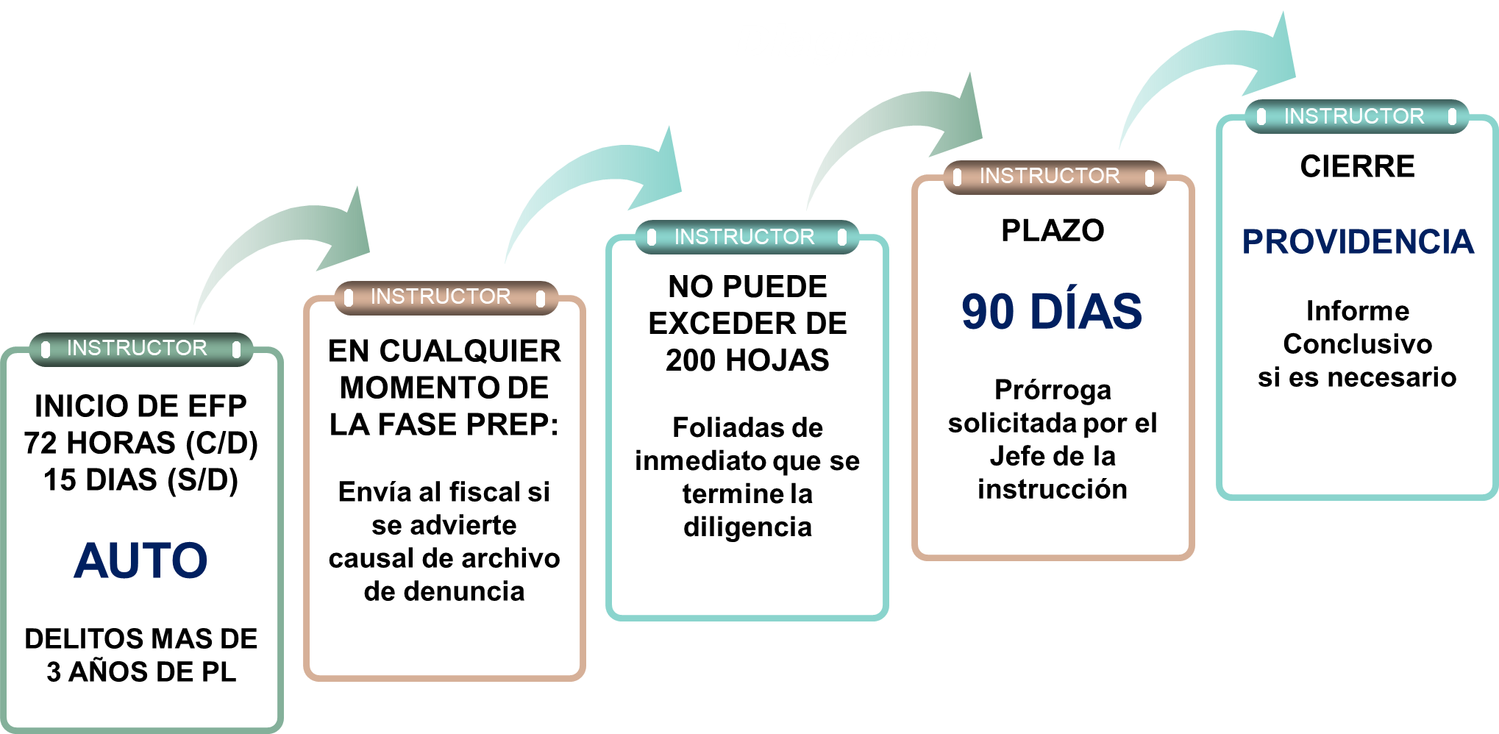
PROCESO ORDINARIO
Control final si el Fiscal entiende necesario
3 días (C/PP)
5 días (S/PP)
EFP: Expediente de Fase Preparatoria
C/D: Con Detenido
S/D: Sin Detenido
C/PP: Con Prisión Provisional
S/PP: Sin Prisión Provisional

Slide 13


DILIGENCIAS Y ACCIONES DE INSTRUCCIÓN
Se realiza con la participación del imputado y del tercero civilmente responsable, si lo estiman.
Víctima o perjudicado o cualquiera de los testigos que hubiere declarado en el expediente, de considerarse necesario.
INSPECCION DEL LUGAR DE LOS HECHOS
En presencia de dos testigos.
La violación de la cadena de guarda y custodia, invalidan la eficacia probatoria de la acción o diligencia investigativa. Levantamiento de huellas o indicios y la toma de muestras con violación, es causa de nulidad.
Recoge la presentación en vivo y por fotos

Slide 14
OTRAS DILIGENCIAS Y ACCIONES DE INSTRUCCIÓN
Declaración de Testigos.
Declaración del Imputado y del Tercero Civilmente Responsable.
Declaración de la Víctima o Perjudicado.
Ocupación y Entrega de Bienes o Piezas de Convicción.
Careo de los Testigos, de los Imputados y del Tercero Civilmente Responsable.
Registro de Personas, Vehículos, Equipajes y Mercancías.
Entrada y Registro en Lugares Públicos, en Domicilios Privados y en Naves o Aeronaves Extranjeras.
Registro de Documentos, Intercepción y Registro de la Correspondencia.
Captación y Grabación de Comunicaciones Orales y de la Imagen Mediante Utilización de Dispositivos Electrónicos.
Técnicas Especiales de Investigación.

Slide 15
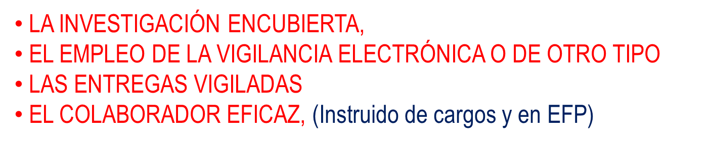
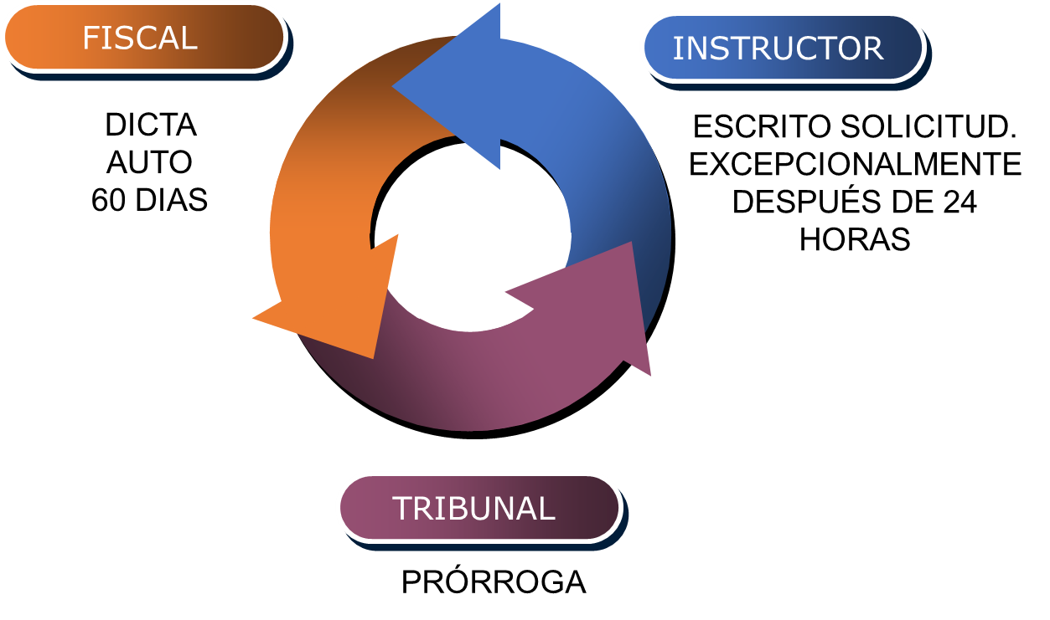
TÉCNICAS ESPECIALES DE INVESTIGACION
Las técnicas especiales se tramitan en pieza separada y secreta hasta que se incorporen al expediente.
Aprobado:
30 días
Fiscal J Prov.
EL ESCRITO ACUSATORIO LO APRUEBA EL FISCAL JEFE PROVINCIAL
Aprob PRÓRROGA
30 días
Fiscal J DPP-FGRR

Slide 16
DETENCIÓN Y ASEGURAMIENTO DE PERSONAS Y BIENES.
La PNR hasta 24 horas (Art 342 de la Ley 143 del Proceso Penal).
Instrucción, lo recibe, impone medidas dentro de las 72 horas.
NADIE PUEDE SER DETENIDO SINO EN LOS CASOS Y CON LAS FORMALIDADES ESTABLECIDAS.
(Art 341 de la Ley 143 del Proceso Penal).
Medidas cautelares-finalidad: aseguramiento (Art 348 de la Ley 143 del Proceso Penal).
Prisión provisional (solo el Fiscal, Art. 356 al 360 de la Ley 143 del Proceso Penal).
Fianza en efectivo
Fianza moral
Obligación contraída en acta.
Reclusión domiciliaria
Prohibición de salida del territorio nacional
Designación provisional de apoyo…
Suspensión temporal de la licencia de conducción…
Fianza, embargo y depósito preventivo de bienes
Prohibición de enajenar determinados bienes

Slide 17
¿CUÁNDO SE DA POR CONCLUIDA LA FASE PREPARATORIA ?
La fase preparatoria concluye con la entrega por el instructor al fiscal del expediente de fase preparatoria concluido, momento procesal en el que se inicia la fase intermedia. (Art 411.1 de la Ley 143 del Proceso Penal).

Slide 18
LA FASE PREPARATORIA.

